Slide 1

FeladatA
Készítette: Glonczi Patrik Zsolt

Slide 2

Mi volt a feladat?
Létrehozni egy reszponzív weboldalt Petőfi Sándor-ról
Javascript-el felszerelve
Külső css állománnyal
Attríbutómokkal

Slide 3
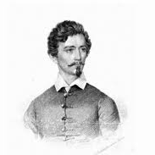
Miért Petőfi?
Érdekes élet
Egyik legnagyobb magyar költő
A 4 opció közül a kedvencem
Magyar tanár kedvence

Slide 4
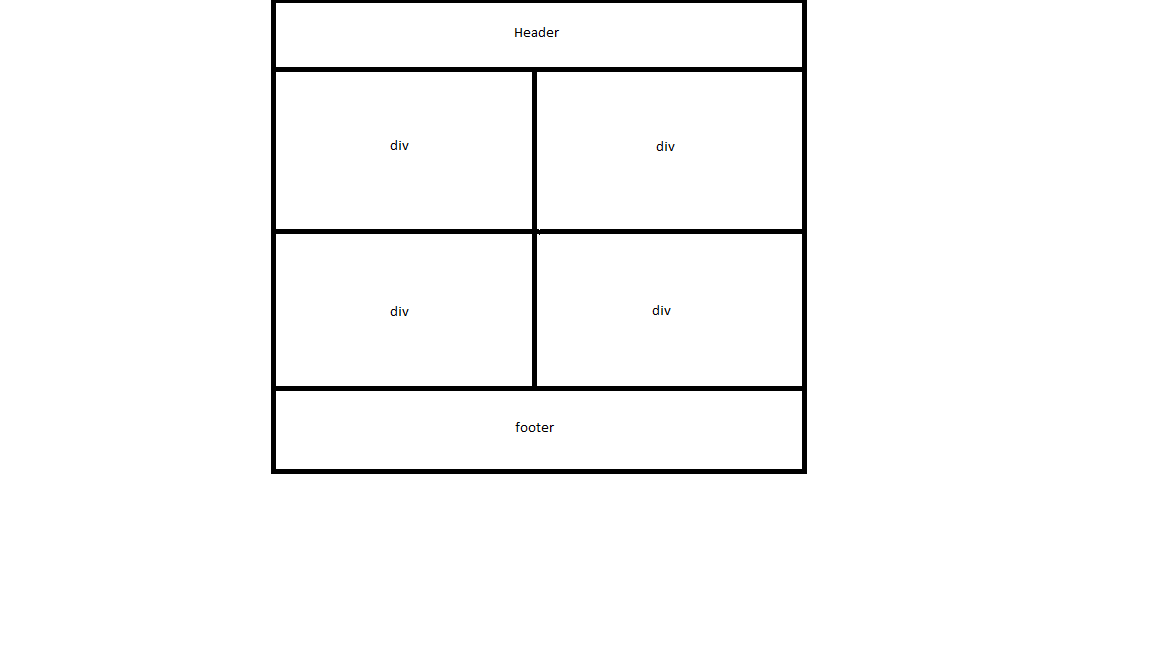
Wireframe

Slide 5
Tovább fejlesztési lehetőségek
Bőven akad
Oldal szépítése css-el
Oldal dinamikussá tétele javascript segítségével
Több információ
Hosszab quiz

Slide 6
Volt e amit nem tudtam?
Szerencsére nem tudok ilyenről!

Slide 7
